Slide 1

COMMAND
Patrones de Diseño
Isabela Osorio, Thomas Cañola | Facultad de Ingeniería

Slide 2

Introducción
Command es un patrón de diseño de comportamiento que convierte una solicitud en un objeto independiente que contiene toda la información sobre la solicitud. Esta transformación te permite parametrizar los métodos con diferentes solicitudes, retrasar o poner en cola la ejecución de una solicitud y soportar operaciones que no se pueden realizar.

Slide 3
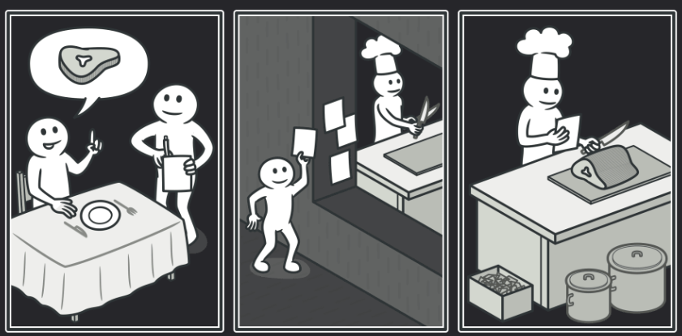
Explicación
El patrón Command encapsula una petición como un objeto, permitiendo parametrizar emisores, encolar operaciones, registrar historiales y deshacer acciones. El comportamiento se separa de quien lo invoca, habilitando que una misma interfaz dispare comandos distintos según la configuración o el contexto.

Slide 4
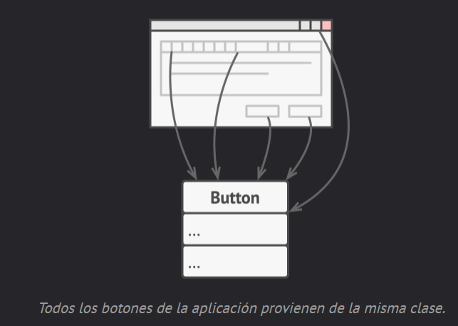
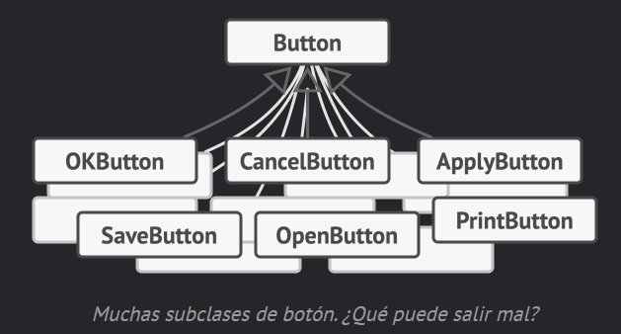
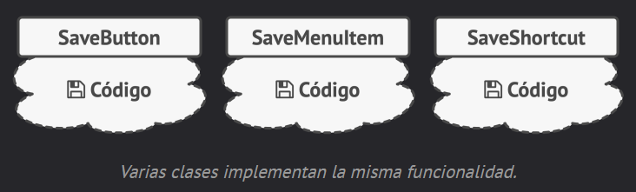
Problema y contexto
Sin Command, los emisores (botones, menús, trabajos programados) conocen directamente al receptor y su implementación concreta. Esto genera acoplamientos rígidos, duplicación de lógica y dificulta la extensión. Además, almacenar historial para deshacer o reproducir acciones se vuelve complejo cuando los comandos no son objetos de primera clase.

Slide 5
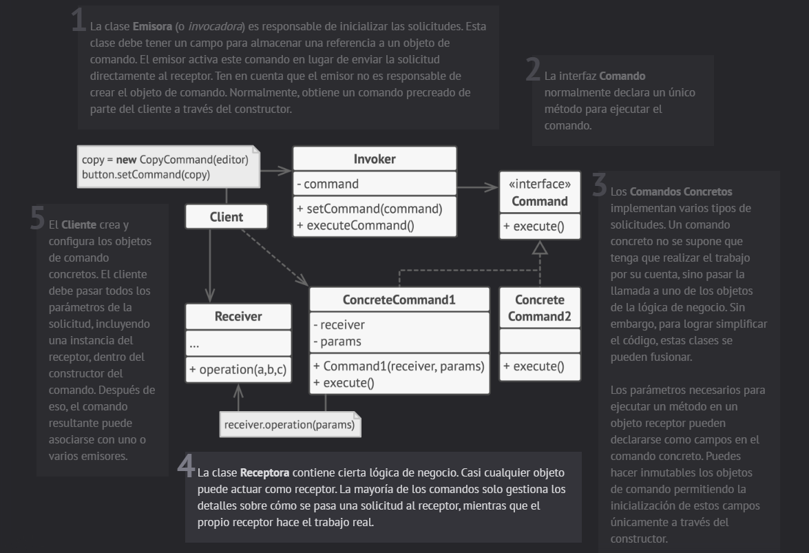
Estructura UML

Slide 6
Escenario y Solución
Imaginemos un hub domótico que centraliza luces, persianas y climatización. Los usuarios crean rutinas que combinan acciones (encender luces, ajustar temperatura, bajar persianas). Además, el sistema debe permitir deshacer la última rutina ejecutada y programar comandos para horarios futuros.
Command es ideal: cada acción se encapsula como un objeto que conoce a su dispositivo receptor. El hub actúa como invocador, registra el historial y admite que nuevas rutinas se construyan combinando comandos existentes o personalizados.

Slide 7
Código y explicación

Slide 8
Referencias
https://refactoring.guru/es/design-patterns/command
https://www.tutorialesprogramacionya.com/disenosoftware/patronesdedisenogofcsharp/tema20.html

Slide 9


